Slide 1
Kjønnsskjevhet i teknologiutvikling
Er kjønn kompetanse?
Caroline Carho & Christine Maria Ødegård
Horten Tech Festival, 20. oktober 2023

Slide 2
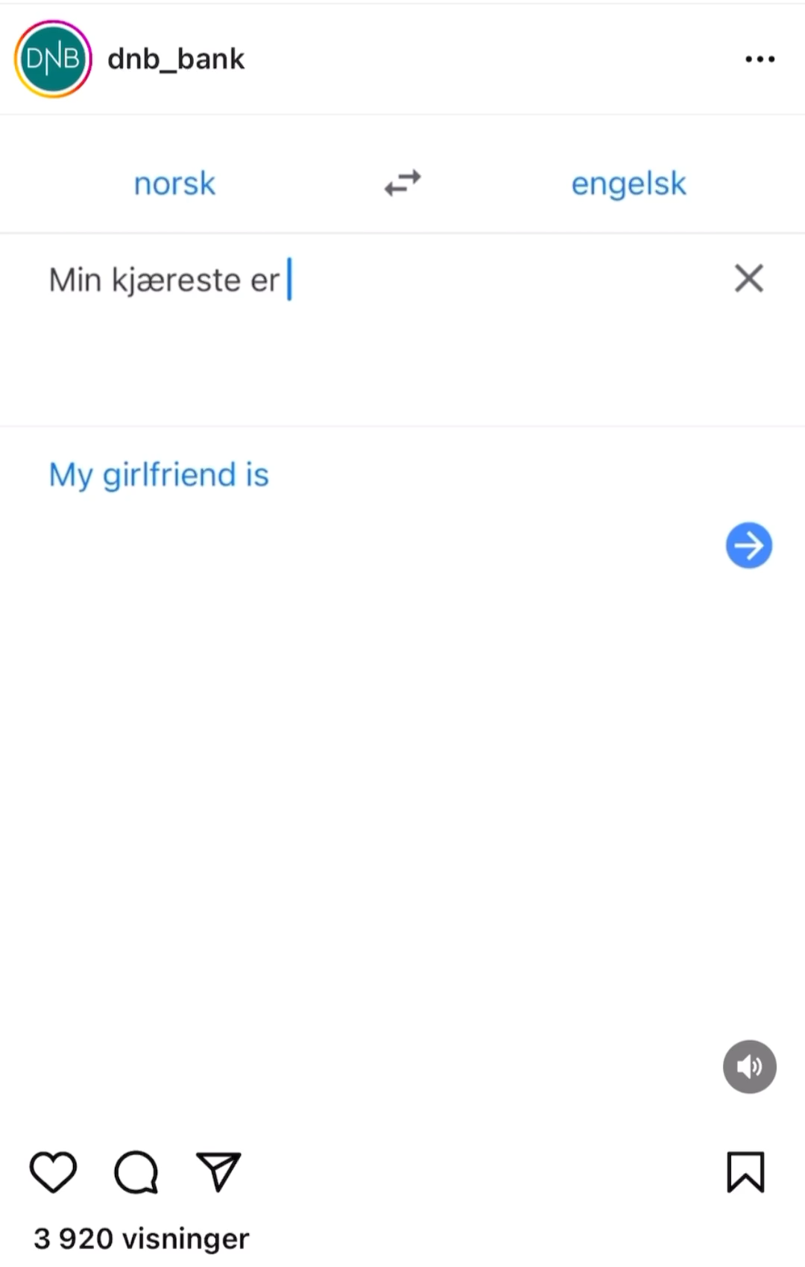

Slide 3
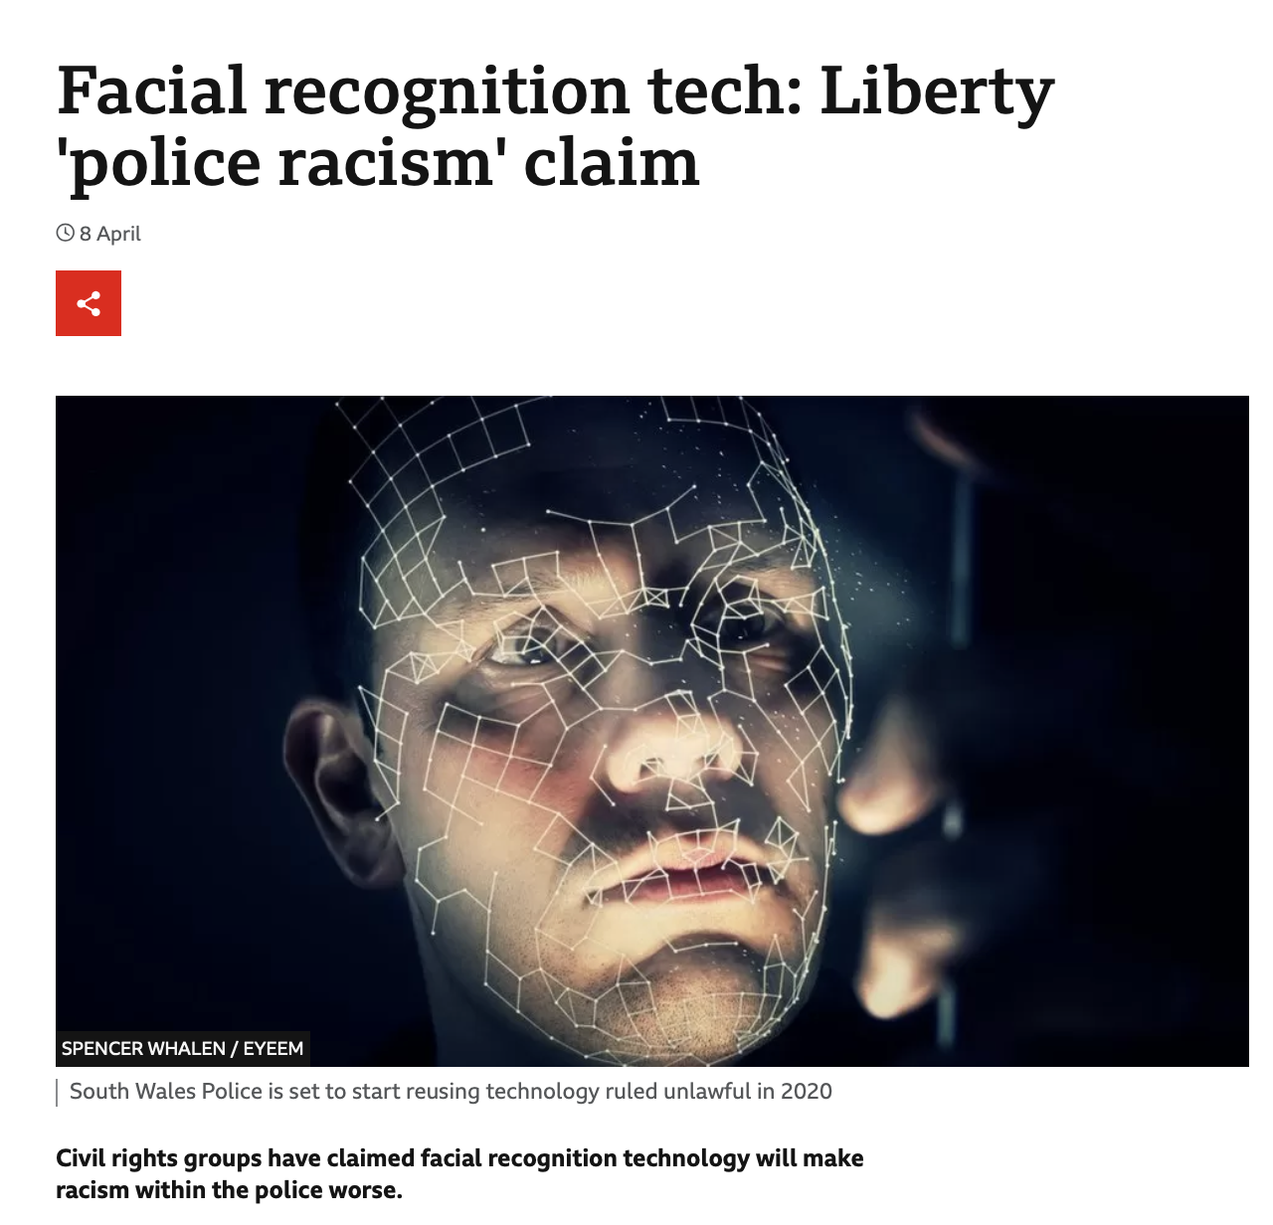
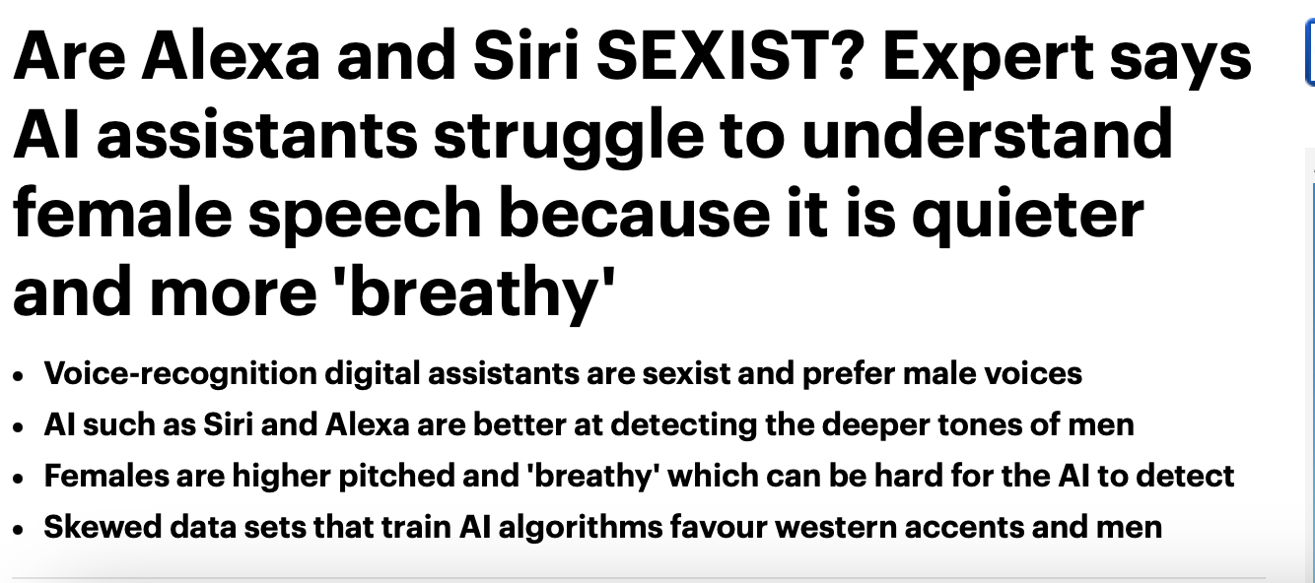
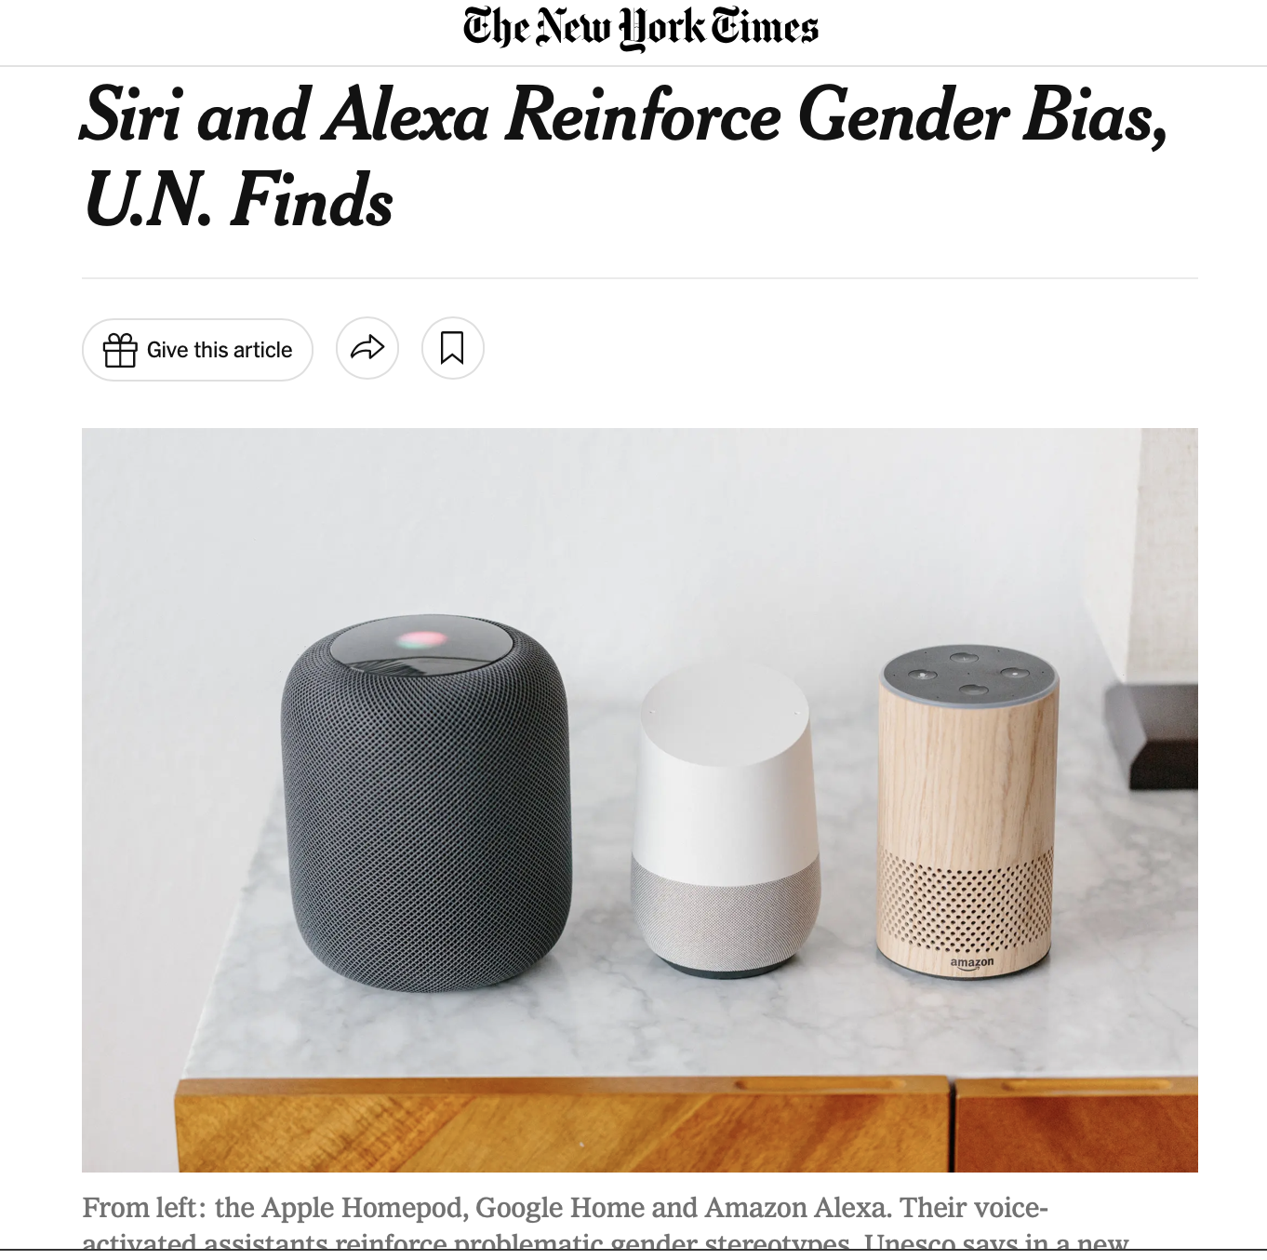
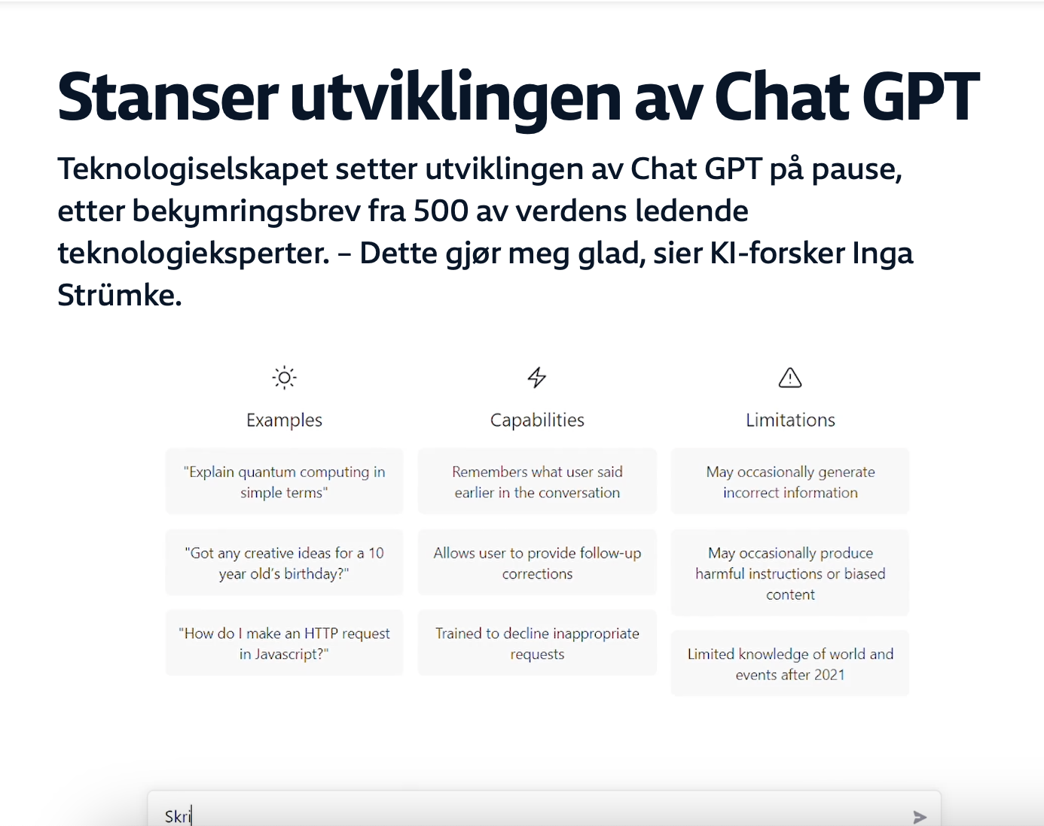
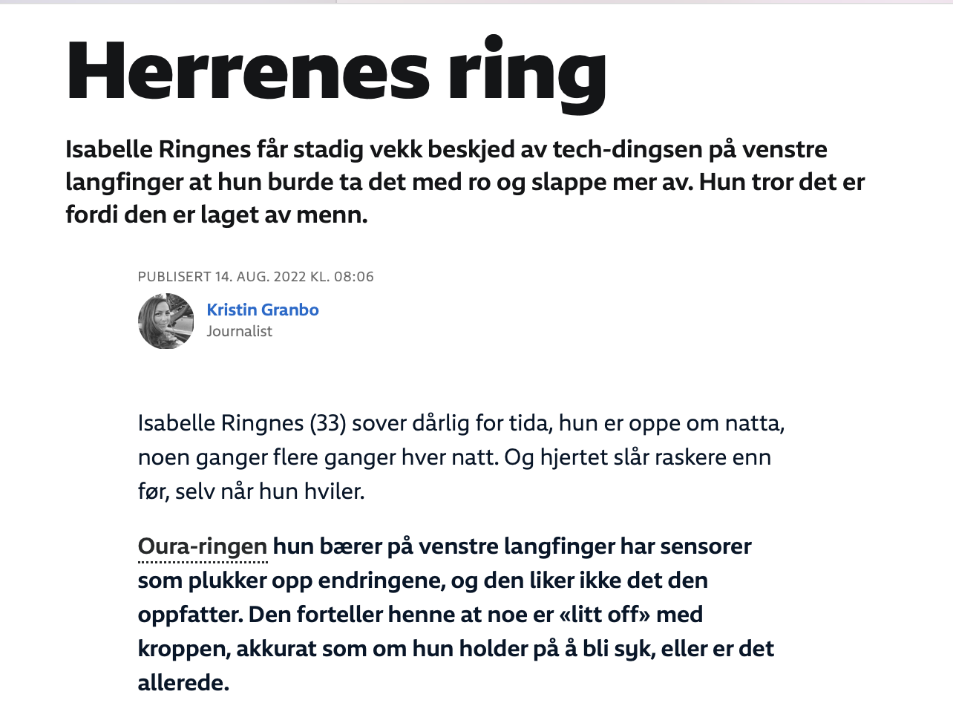
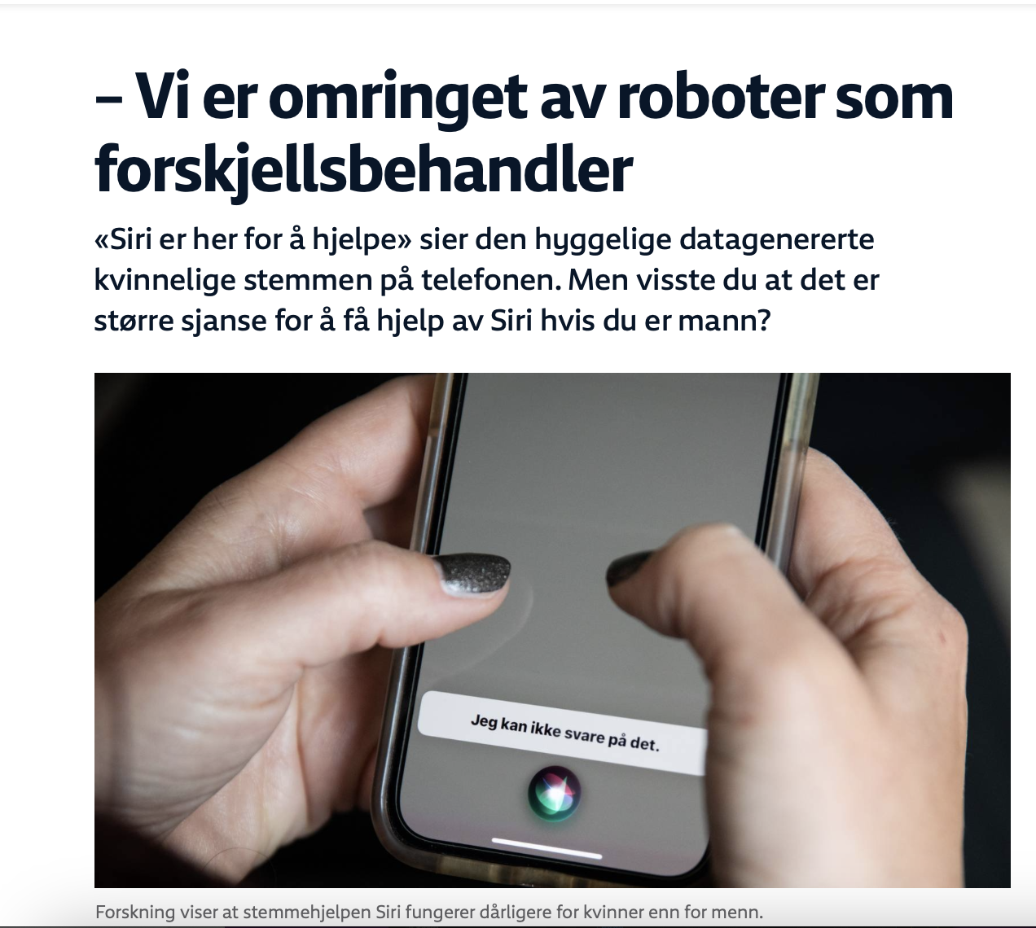
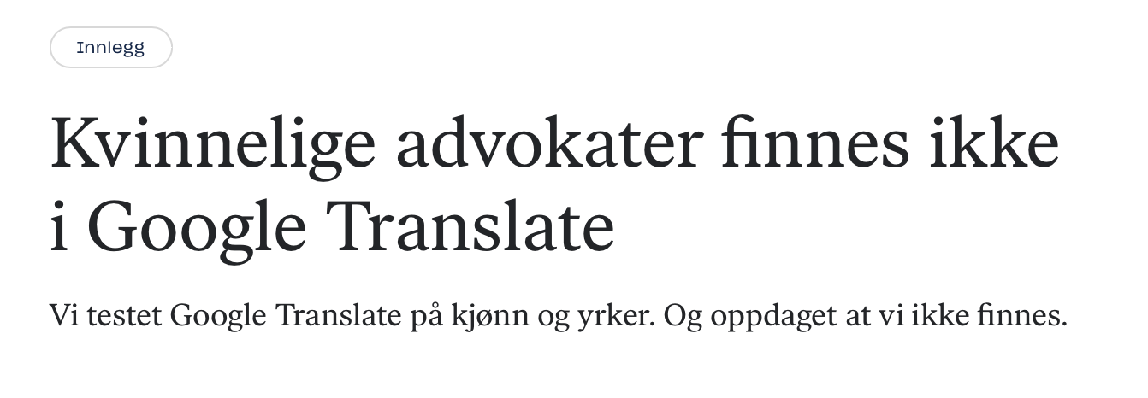
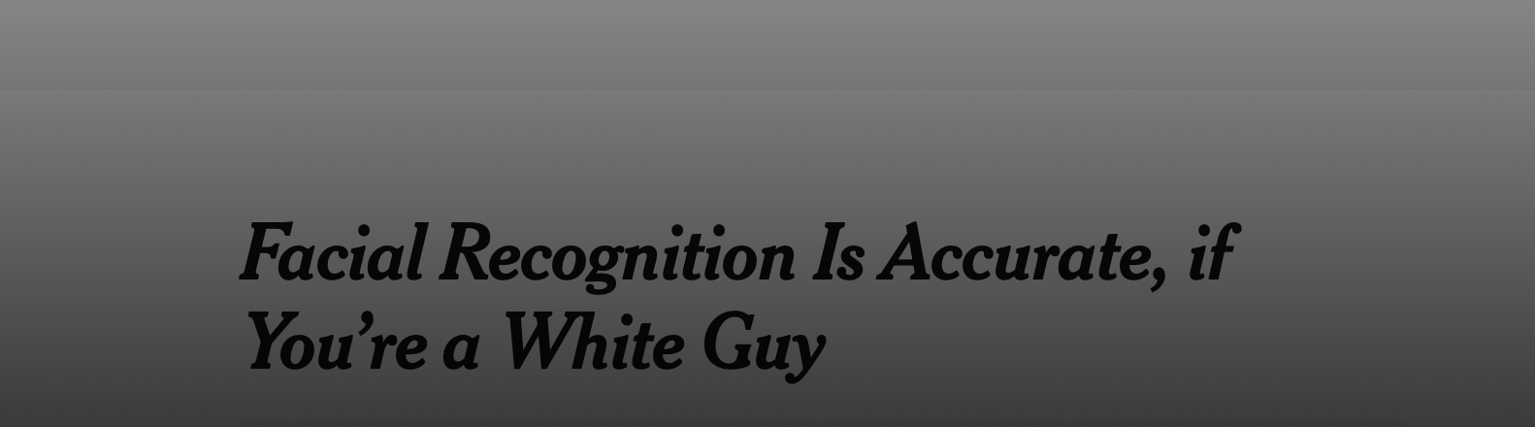

Slide 4
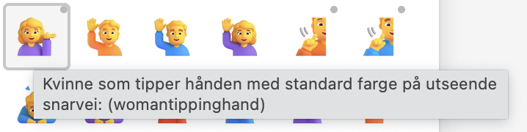
Notes:
Christine
Standardintstillinger i teknologien som sier at menn er de normale. Eller som her, standard farge.

Slide 5
Dette ville vi undersøke nærmere...
Hvilken praksis har konsulentselskapene for å unngå kjønnsskjevhet i utviklingen av teknologiske løsninger?
Notes:
Christine
Foreslår at vi nevner metode her. Og ikke bruker noen flere slides på det.
Eksplorativ studie med kvalitativ metode
FS 1: Hva sier litteraturen om kvinner og kjønnsskjevhet i utvikling av teknologi?
FS 2: Hvilke strategier og målsettinger har konsulentselskapene for å unngå kjønnsskjevhet i utvikling av teknologi?
FS 3: Hvilke rutiner og praksis har konsulentselskapene for å unngå kjønnsskjevhet i utvikling av teknologi?
FS 4: Er det sammenheng mellom konsulentselskapenes strategi og målsettinger og rutiner og praksis for å unngå kjønnsskjevhet i
utvikling av teknologi?

Slide 6
Vi mangler en helhetlig gjennomgang som tar for seg kjønnsskjevhet fra et sosialt perspektiv.
Hall & Ellis (2023)
Teknologi en kilde til mangfold, men også til diskriminering. Spesielt når det gjelder kjønn.
Herring (2005)
Notes:
Christine

Slide 7
Utvalg
Utviklere/designere
Ledere
HR og organisasjonsutvikling
Sitter tettest på utviklingen av teknologi og løsninger for kundene.
Helt sentrale for å kunne fortelle oss noe om hvordan de faktisk jobber i det daglige med utvikling av løsninger og teknologi.
Med på å beslutte hvilke prosjekter konsulentene settes på, og hvordan selskapet bygger teamene som sendes ut til kunder.
Hvordan mener lederne konsulentselskapene jobber opp mot det utviklere og designere forteller oss om hvordan de faktisk jobber.
Viktige for å sette premisser, føringer og retningslinjer for hvordan konsulentselskapene skal jobbe.
Direkte involvert i rekruttering.
Notes:
Caro
Syv konsulentselskaper innenfor teknologibransjen som alle jobber med å utvikle ulike løsninger for kundene. Totalt 13 deltakere. De 13 deltakerne er fordelt på tre forskjellige roller. – ramse opp titlene – forklare hvorfor vi har valgt dem. Noen av deltakerne har flere av rollene.
Hvorfor vi har de ulike rollene
Ledere som har team med designere og/eller utviklere under seg.

Slide 8
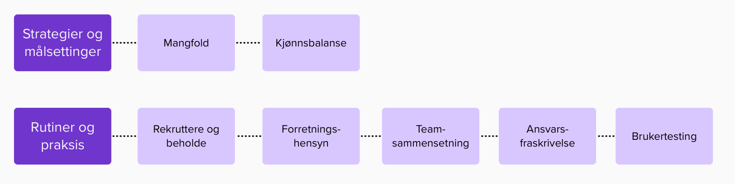
Hva fant vi ut?
Notes:
Mangfold, kjønnsbalanse, rekruttere, ansvarsfraskrivelse, brukertesting
Caro

Slide 9
Mangfold og kjønnsbalanse
«Nei, det er jo halvparten politisk korrekthet. Vi skal fremstå som en kjempekul arbeidsplass, som tar ting på alvor. ... Ja, det er jo en rekrutteringsgreie og en merkevarebyggingsgreie. Enkelt og greit»
Notes:
Caro

Slide 10
Rekruttere og beholde
«Ja, det er egentlig noe av det viktigste ansvaret jeg har tenker jeg da. Det handler jo om rekruttering og ansettelser, at vi har et ganske sånn bevisst blikk på å balansere fortløpende når vi skal ansette nye kollegaer».
Notes:
Christine

Slide 11
Brukertesting
«Jeg tror ikke nødvendigvis at det blir bra, selv om man rekrutterer flere kvinner. Jeg tenker at det er ganske mange andre steder det kan gå gærent, jeg tror at ganske mye av det handler om brukertesting og involvering, og hvordan man utvikler selve produktet. ... Jeg tror at hvis det er noe som utvikles bare av teknologer da, så er det liksom et veldig funksjonelt utgangspunkt for det som blir gjort. Samme om det er en kvinne eller en mann som har det funksjonelle utgangspunktet»
Notes:
Caro

Slide 12
Ansvarsfraskrivelse
«Men det er jo ikke teknologien sin feil, altså teknologien gjør jo bare det han blir bedt om, så hvis teknologien blir bedt om å lære av samfunnet, så kommer den til å gjenspeile samfunnet, så dette her er ikke et teknologiproblem. Dette er mer et samfunnsproblem»
Notes:
Christine

Slide 13
Oppsummert...
Flere av selskapene har strategier, målsettinger eller initiativer for mangfold og kjønnsbalanse.
Mangler kunnskap og forståelse om at det kan resultere i sluttprodukter som ikke er kjønnsdiskriminerende
«Ja, det er egentlig noe av det viktigste ansvaret jeg har tenker jeg da. Det handler jo om rekruttering og ansettelser, at vi har et ganske sånn bevisst blikk på å balansere fortløpende når vi skal ansette nye kollegaer».
«Nei, det vil jeg si at vi faktisk ikke er i det hele tatt».
Notes:
Caro
Funnene viser at flere av selskapene har strategier, målsettinger eller initiativer for mangfold og kjønnsbalanse, men de mangler kunnskap og forståelse om at det kan resultere i sluttprodukter som ikke er kjønnsdiskriminerende. Selskapene er opptatte av at det skal være kjønnsbalanse blant medarbeiderne, men når de skal sette sammen utviklingsteam er ikke kjønnsbalanse like viktig. Videre har alle selskapene brukertesting og brukerinnsikt som praksis, derimot ser de ikke at dette er en praksis som kan bidra til å unngå kjønnsskjevhet i teknologi. Det er det kun ett selskap som gjør.

Slide 14
D4
«Vi er veldig opptatte av brukertesting og brukerinvolvering. At vi ikke lager noe som vi ikke har hatt ganske bred testing av da. Og bred betyr ikke nødvendigvis at det må testes av tusenvis av mennesker, men at de som er relevante for bruken av tjenesten faktisk har vært og testet og sagt sin mening. Og da er jo kjønn en dimensjon. Og det er også grunnen til at vi er opptatte av å ha en mangfoldig arbeidsplass. For at hvis vi skal lage de mest inkluderende og universelt utformet tjenestene så må også vi har bred representasjon blant fagfolket vårt».
Notes:
Caro

Slide 15

Kjønnsskjevhet må prioriteres før teknologien tar overhand.
Kilde: great.gov.uk
Notes:
Christine

Slide 16
Kjønn = kompetanse?
Notes:
Caro
Ja... Nei.. Kanskje... Jeg vet ikke. Noen vil kanskje kalle det kompetanse. Andre en faktor. Vi har ikke fasiten på det. Men vi vet at det er

Slide 17
Takk for oss!

